Slide 1
ОБСУЖДЕНИЕ СОТРУДНИЧЕСТВА ВУЗОВ В ОБЛАСТИ ОБРАЗОВАНИЯ

Slide 2
Письмо> Минобрнауки России от 28.08.2015 N АК-2563/05
"О методических рекомендациях"
(вместе с "Методическими рекомендациями по организации образовательной деятельности с использованием сетевых форм реализации образовательных программ")

Slide 3
В соответствии со статьей 15 Федерального закона реализация образовательных программ с использованием сетевой формы может осуществляться:
1. С использованием ресурсов нескольких организаций, осуществляющих образовательную деятельность, в том числе иностранных.
2. С использованием ресурсов иных организаций.

Slide 4
4. Рекомендации по разработке и реализации образовательных программ, совместно разрабатываемых и утверждаемых двумя и более организациями, осуществляющими образовательную деятельность (далее - вариант интеграции образовательных программ)

Slide 5
К этому варианту относятся образовательные программы, в разработке и реализации которых принимают участие две образовательных организации, имеющие лицензию на осуществление образовательной деятельности по образовательной программе (образовательным программам), реализуемой (реализуемым) в сетевой форме (далее - совместные образовательные программы).

Slide 6
Федеральный закон допускает одновременное освоение обучающимся двух и более образовательных программ. В этом случае абитуриент должен выдержать конкурс и быть зачислен одновременно в две образовательные организации.
По результатам освоения интегрированной образовательной программы обучающемуся выдаются документы об образовании и (или) квалификации каждой организацией, осуществляющей образовательную деятельность и участвующей в сетевой форме.
Обучающиеся не отчисляются на период пребывания в иной организации, поскольку указанное пребывание является частью образовательной программы, реализуемой в сетевой форме, на которую зачислены обучающиеся. Это предусматривает зачет организацией, осуществляющей образовательную деятельность, в установленном ею порядке результатов освоения обучающимися дисциплин (модулей), практики, дополнительных образовательных программ в других организациях, осуществляющих образовательную деятельность.

Slide 7
5. Рекомендации по разработке и реализации образовательных программ организацией, осуществляющей образовательную деятельность, с использованием ресурсов иных организаций, в том числе осуществляющих образовательную деятельность
(далее - вариант использования ресурсов иных организаций)

Slide 8
В случае если договор о сетевой форме заключается между организациями, осуществляющими образовательную деятельность, то обучающиеся принимаются в одну из организаций, осуществляющих образовательную деятельность, в соответствии с установленным порядком приема по соответствующим образовательным программам.
Документ об образовании и (или) квалификации обучающимся по результатам освоения образовательной программы в сетевой форме в этом варианте, как правило, выдает только базовая организация. Организации-партнеры могут выдавать обучающимся справку об обучении или периоде обучения по образцу, устанавливаемому ими самостоятельно.

Slide 9
5.1. Модель включения модулей образовательных программ других организаций, осуществляющих образовательную деятельность
5.2. Модель "индивидуальный выбор"
5.3. Модель "вуз-предприятие"
5.4. Модель "базовая организация - академический институт - предприятие"

Slide 10
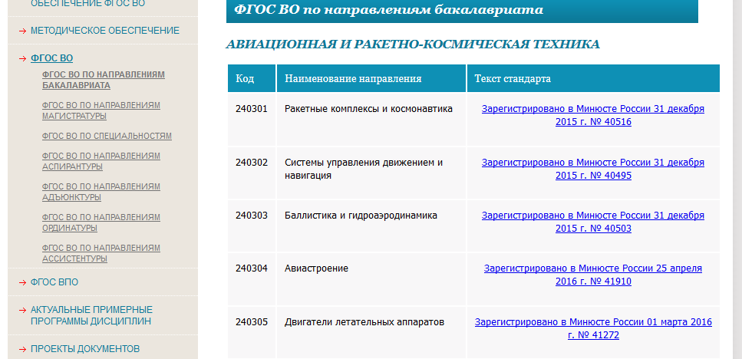

Slide 11
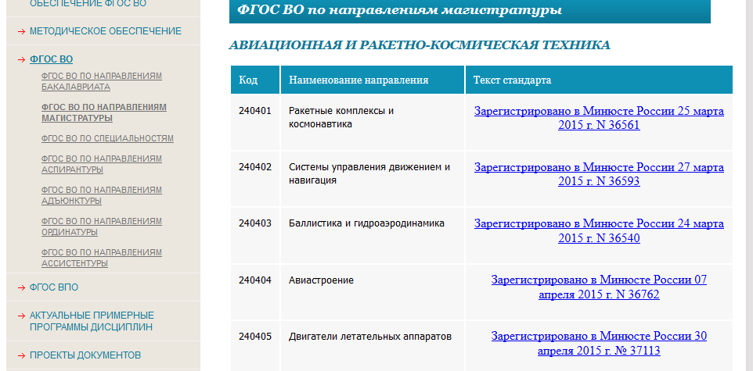

Slide 12
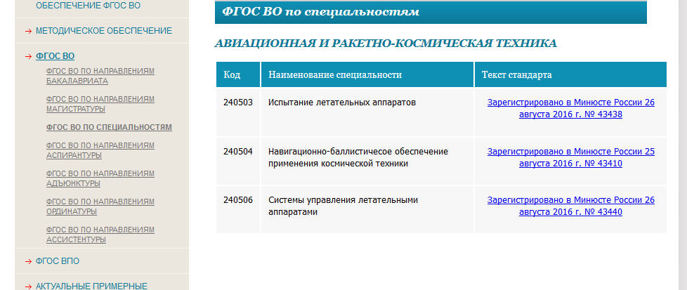

Slide 13
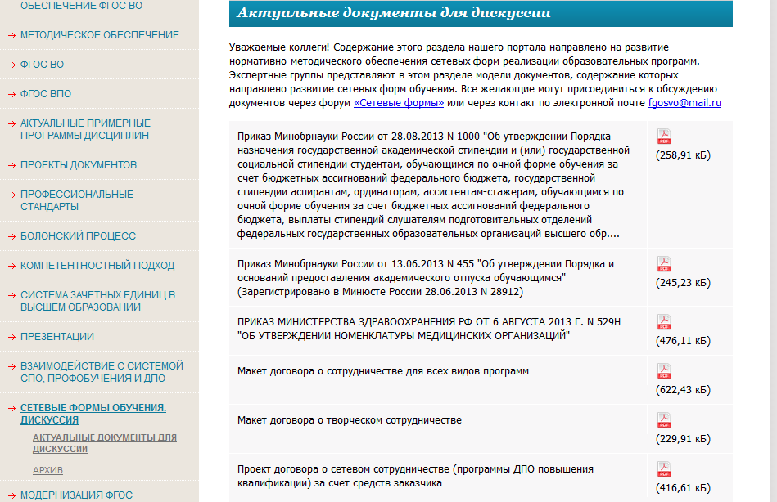

Slide 14
С П А С И Б О

